Slide 1
TAM METİN KİTAPÇIĞI
(TAOMS 2025 PROCEEDING BOOK)
YAZIM KURALLARI

Slide 2
Name Surnamea , Name Surnameb , Name Surnamec a, …University, … Faculty … Department, City/Country, author1@xxx.edu.tr b, ….University … Faculty … Department , City/Country, author2@xxx.edu.tr c, … University … Faculty … Department , City/Country, author3@xxx.edu.tr
TAOMS 2025’te sözlü ve poster bildirilerinin tam metini kongre sonrasında ayrı bir kitapçık olarak pdf formatında dernek sitesinde ve kongre sitesinde yayınlanacaktır. Bu nedenle metinlerin burada açıklanan yaz kılavuzunda yer alan kurallara uygun düzende sistem üzerinden gönderilmesi gerekmektedir.
Bu döküman içeriğinde belirtilen kurallarla aynı düzende hazırlandığı için yazarların çalışmalarını direkt olarak bu doküman içerisine yazmaları önerilmektedir.
Bu kitapçık İngilizce olarak yayınlanacaktır. İngilizce başlık ve İngilizce özetten sonra İngilizce metin eklenecektir. Gönderilen metinlerin sınıflamasına (özgün araştırma, olgu raporu, derleme) göre yazım kuralları aşağıdaki gibidir:
1-Özgün araştırma (Original Article) ve Derleme (Review)
Araştırma makalelerinde İngilizce başlık ve takiben İngilizce özet olacaktır.
İngilizce Başlık: Başlık mümkün olduğunca kısa (en çok 100 harf) ve açık olmalı, içeriği yansıtabilmelidir.
Başlıktaki kelimelerin tüm harfleri büyük harf olmalı Başlık Times New Roman fontunda ve 15 puntoda kalın olarak yazılmalıdır. İngilizce özet 250 kelimeyi geçmemelidir.
İngilizce Başlık ve özet (abstract) ve anahtar kelimeler (keywords) birinci sayfaya sığdırılmalıdır.
Araştırma makalesi İngilizce özet (abstract): En fazla 250 kelimeden oluşmalı ve aşağıdaki bölümleri içermelidir.
- Objective
- Materials and Methods
- Results
- Conclusion
- Key Words: 3 kelimeden oluşmalıdır.
Araştırma makalesi tam metin: Kaynakça, özet, ve resim tablo alt yazıları hariç olmak üzere 2500 kelimeyi geçmemelidir.
- Introduction - Conclusion
- Materials and Methods - References
- Results - Figures
- Discussion - Tables

Slide 3
2- Olgu Raporu (Case Report)
Kaynakça, özet, ve resim, tablo alt yazıları hariç olmak üzere 1000 kelimeyi geçmemelidir.
Abstract En fazla 250 kelimeden oluşmalı ve aşağıdaki bölümleri içermelidir.
- Objective
- Case
- Conclusion
Özetten sonra aşağıdaki bölümlerle devam etmelidir.
- Introduction - References
- Case Report(s) - Figures
- Discussion - Tables
- Conclusion
Sayfa, Font ve Başlıkların Düzeni
Çalışma A4 (210x297 mm) boyutlu sayfa düzeninde yazılmalıdır. Sayfanın sağ ve sol kenarından 2 cm (0.79 in), üst ve alt kenarından 2,2 cm (0.86 in) boşluk bırakılmalıdır. Yazım sırasında kullanılacak tüm karakterlerin fontu Times New Roman olmalıdır. Çalışmanın metni 12 punto, 1.5 aralıkla yazılmalı ve metin iki yana yaslanmalıdır. Paragraflar arasında 10 pt boşluk bırakılmalıdır.
1. Seviyede başlık için ise Kalın ve 14 punto kullanılmalı, numaralandırma için başlık numarası
sol yandan 0.5 cm (0.19 in), başlığın ilk karakteri ise sol yandan 1 cm (0.38 in) içeride olmalıdır. 1. Seviye başlıkların üst ve altlarında 18 pt boşluk bırakılmalıdır.
İkinci Seviye Başlık Düzeni
2. Seviyede başlık için Kalın ve 12 punto kullanılmalı, numaralandırma için başlık numarası sol yandan 0.6 cm (0.24 in), başlığın ilk karakteri ise sol yandan 1.3 cm (0.51 in) içeride olmalıdır. 2. Seviye başlıkların üst ve altlarında 6 pt boşluk bırakılmalıdır.
Tablo ve Resim Düzeni
Tablo ve resimler için kullanılan yazı karakteri Times New Roman 11 punto olmalıdır. Her bir resmin (Figure) altında ve Tablo’nun üstünde açıklama yazısı olmalıdır. Tablo ve resimler makale içinde parantez içinde gösterilmelidir. Tablonun içindeki kısaltmalar tablo altında gösterilmelidir.
Resim 1: Resim altyazısına örnek.

Slide 4
 | Normal | 1. Başlık | 2. Başlık
Font | Times New Roman 11pt | Times New Roman 14 pt, Kalın | Times New Roman 12 pt, Kalın
Numaralandırma | ---- | 1, 2, 3,… | 1.1, 1.2, 1.3,…
Boşluk | Satırlar arası 1.5 boşluk, paragrafla arası 10 pt boşluk | Üst ve altta 18 pt boşluk | Üst ve altta 6 pt boşluk
Resimler jpeg ya da tiff formatında, piksel boyutu yaklaşık 500×400 ve 300 dpi çözünürlükte kaydedilmeli ve online olarak gönderilmelidir.
Histolojik kesit fotoğraflarında büyütme ve boyama tekniği belirtilmelidir.
Resim ve tablolar metinde geçiş sırasına gore parantez içinde numaralandırılmalıdır.
Resimler ve tablolar makalenin sonunda kaynaklardan sonra ayrı bir sayfada açıklamaları
ile birlikte verilmelidir (Resimler bir sayfada tablolar bir sayfada olacak şekilde).
Kaynaklar
Kaynaklar metinde parantez içinde numaralanmalı ve kaynaklar listesinde metin içinde veriliş sırasına uygun biçimde belirtilmelidir. Kaynaklarda şu bilgiler verilmelidir:
Kaynak bir makale ise: Yazarın soyadı, adının baş harfi., diğer yazarlar. Bildirinin Tam Başlığı. Derginin
Adı. Yıl: cilt: sayı: başlama ve bitiş sayfaları.
Örnek:
Kaya, E., Demir, M., Çelik Z. Talaş Kaldırmaya Etki Eden Faktörler. TMMOB MMO Mühendis ve Makina Dergisi. 2011: 51:358:2-11.
Kaynak bir kitap ise:
Yazarın soyadı, adının baş harfi., diğer yazarlar. yayınlandığı yıl. Kitabın adı, varsa cilt numarası, varsa editörü, yayın veya ISBN no, yayın evi, yayımlandığı yer.
Örnek:
Kurt Ö., 2007, Geometrik Toleranslar, ISBN : 978-975-51-488-0, Birsen Yayınevi, İstanbul

Slide 5
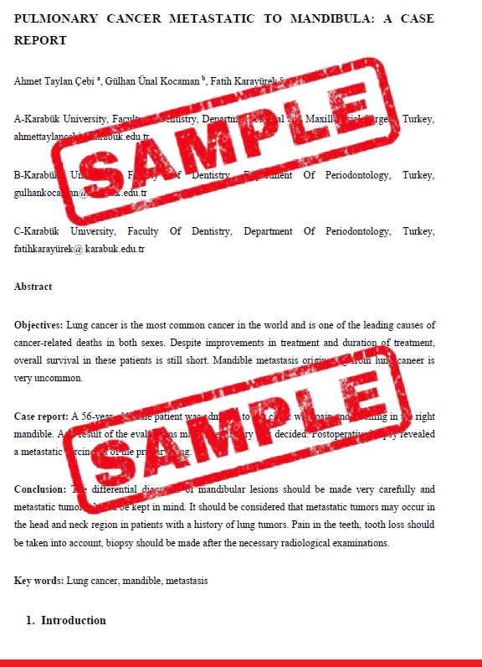

Slide 6
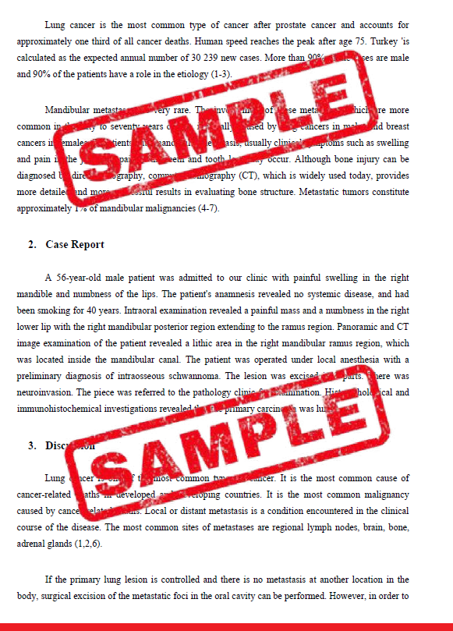

Slide 7
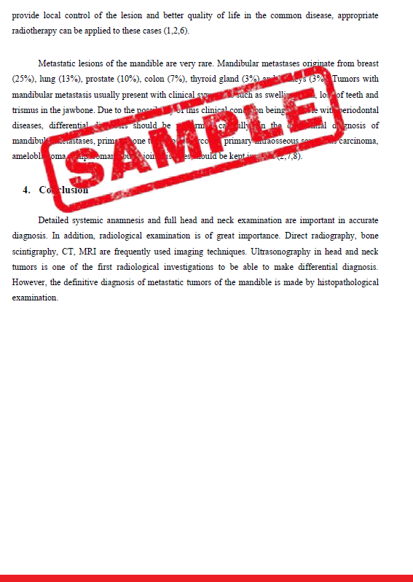

Slide 8
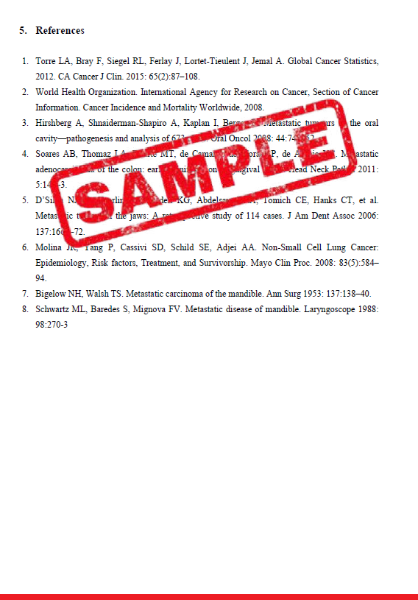

Slide 9
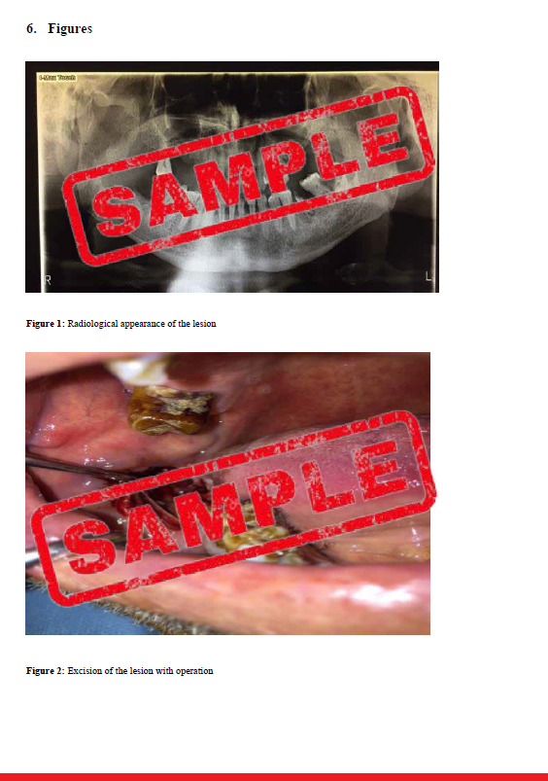

Slide 10
